Slide 1
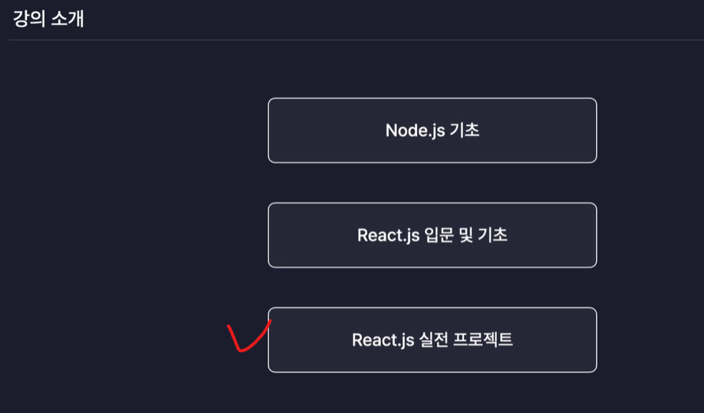
강의소개

Slide 2
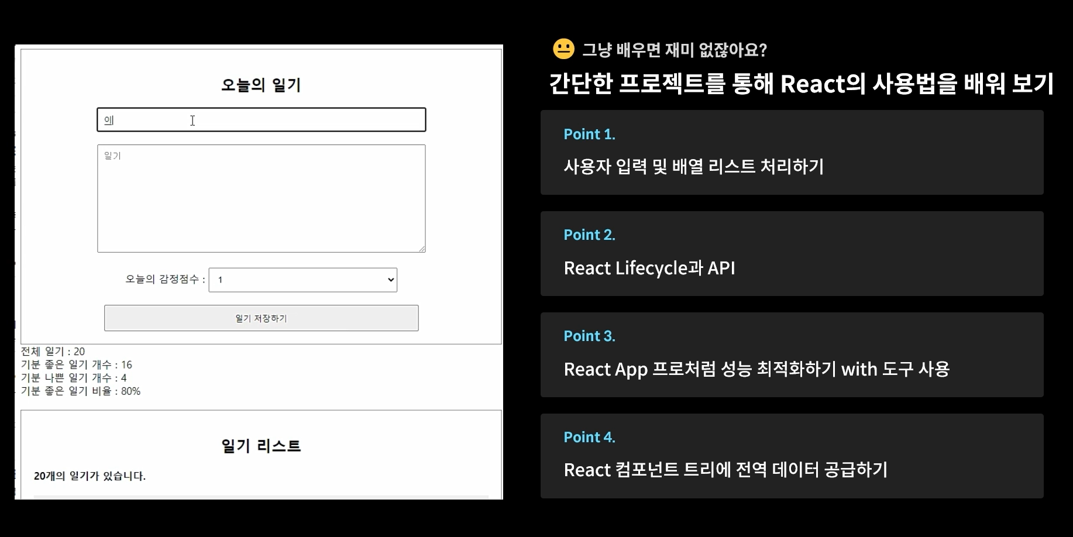
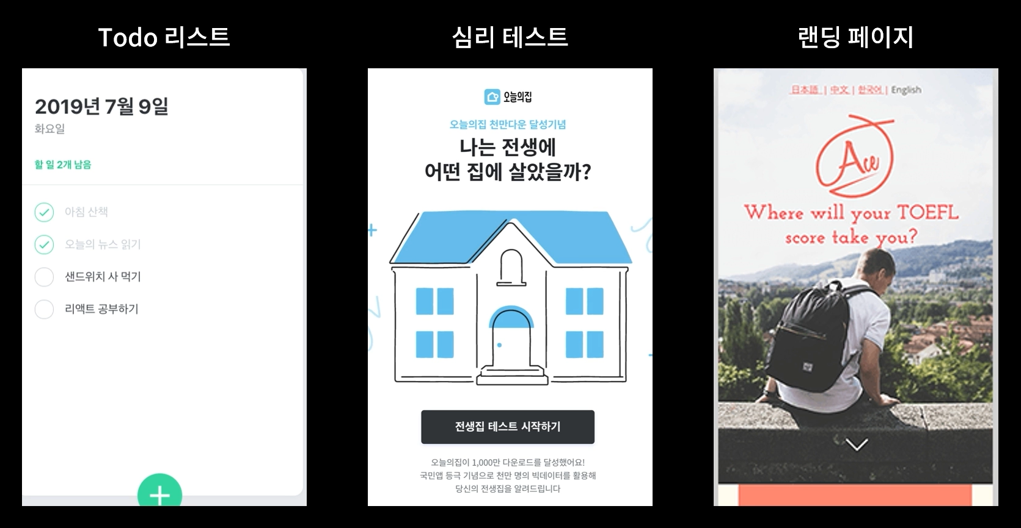
React 실전 프로젝트
일기장 만들기
완주후 예제..

Slide 3
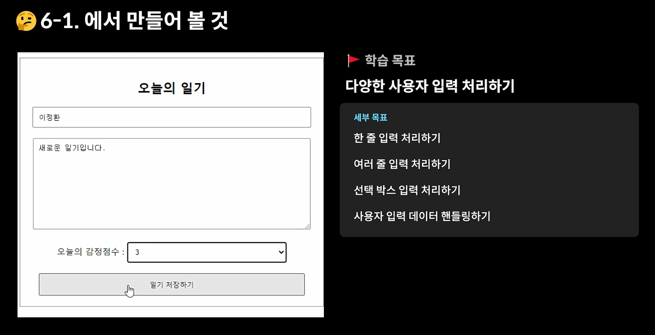
React 실전 프로젝트
일기장 만들기-사용자 입력 처리하기

Slide 4
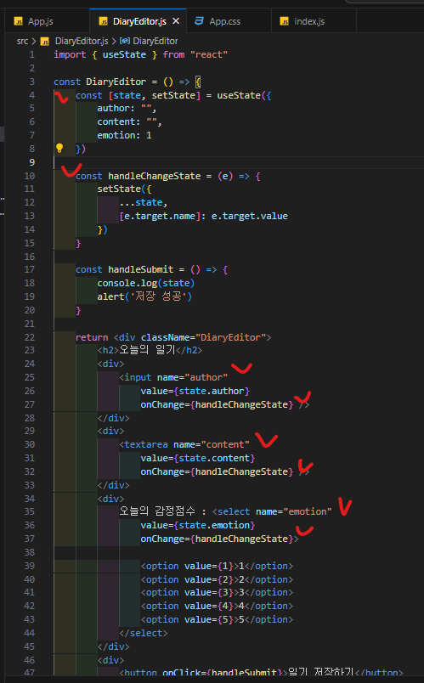
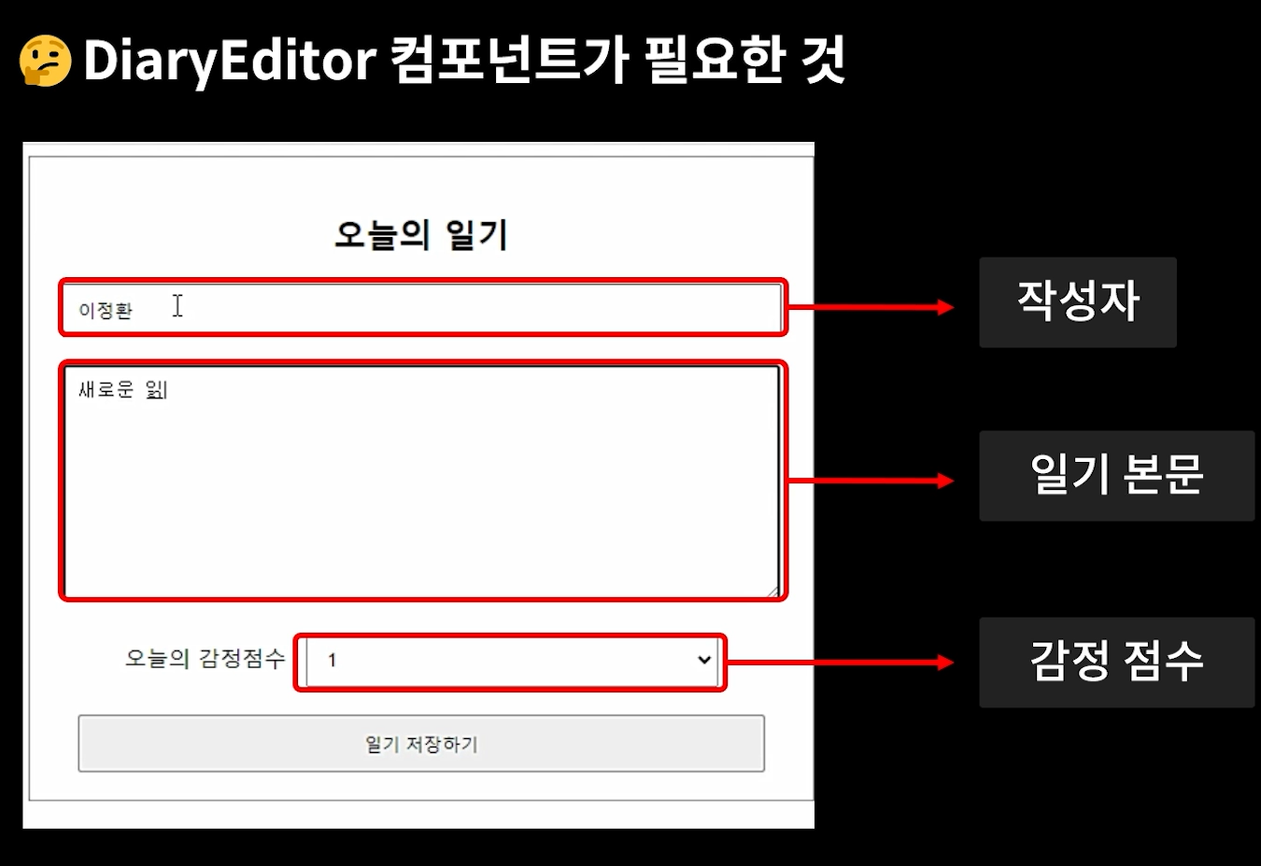
React 실전 프로젝트
일기장 만들기-사용자 입력 처리하기
각 요소 마다
State 중복되는 코드 객체 및 e.target.name 으로 한번에 해결하기
스프레드 연산자 이용하여 기존 상태 값은 그대로 유지.

Slide 5
* javascript 에서 ;
스프레드 연산자(자주활용됨)
객체가 가지고 있는 프로퍼티를 펼쳐주는 연산자 ...

Slide 6
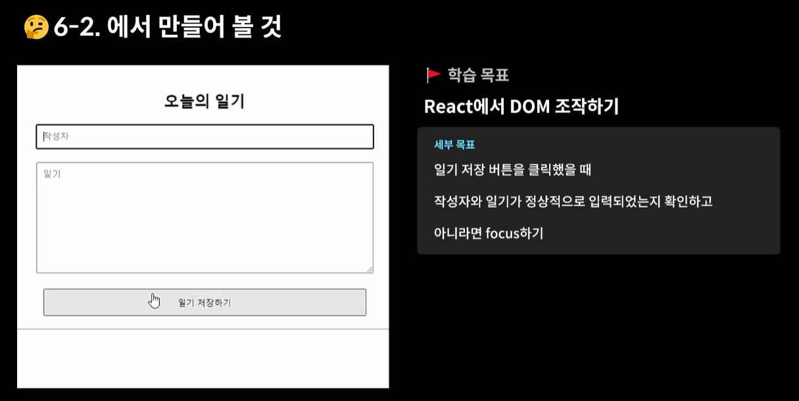
React 실전 프로젝트
일기장 만들기- DOM 조작하기 (useRef)

Slide 7
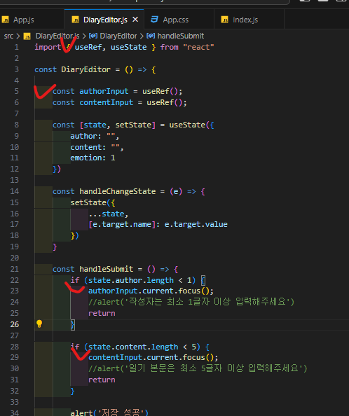
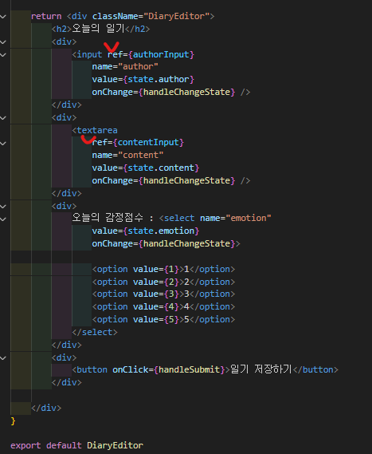
React 실전 프로젝트
일기장 만들기- DOM 조작하기 (useRef)
userRef로 Html Dom 요소 접근.

Slide 8
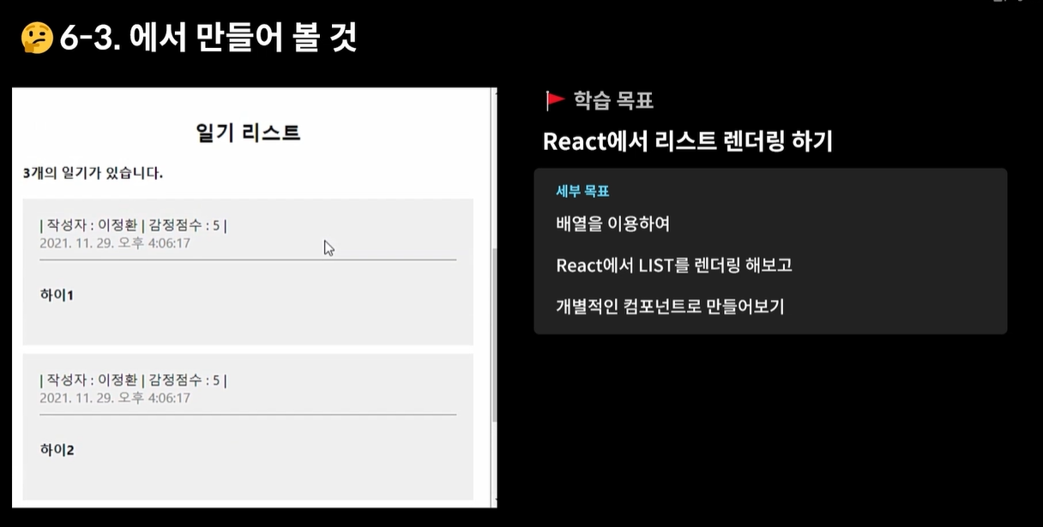
React 실전 프로젝트
일기장 만들기- 배열 사용하기(리스트 렌더링)

Slide 9
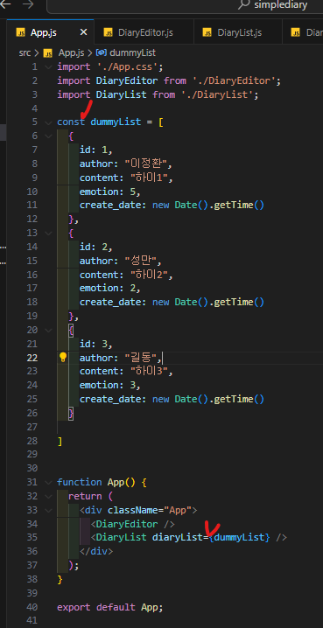
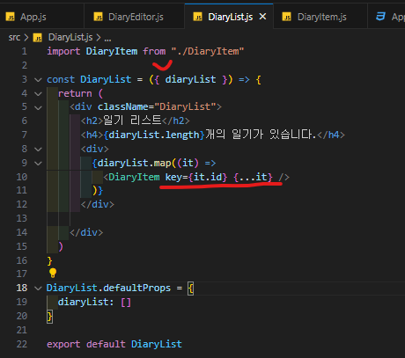
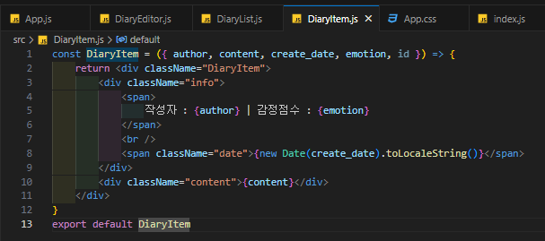
React 실전 프로젝트
일기장 만들기- 배열 사용하기(리스트 렌더링)
우선 더미리스트 props 전달하여 진행
리스트 생성시 key에 고유값 들어가야됨
key 속성은 React가 각 컴포넌트의 고유성을 식별하기 위해 사용
나머지 는 스프래드 연산자로 모두 보내기
구조연산 할당자로 알맞게 데이터 넣어주기

Slide 10
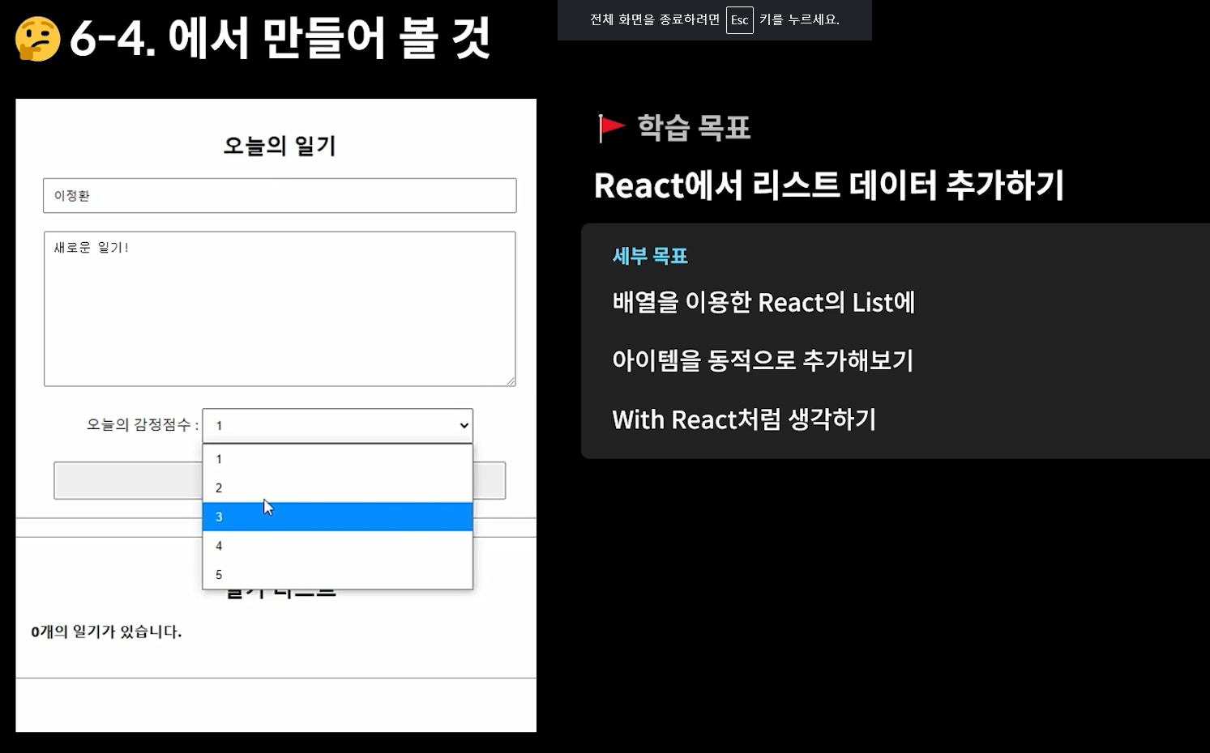
React 실전 프로젝트
일기장 만들기- 데이터 추가하기

Slide 11
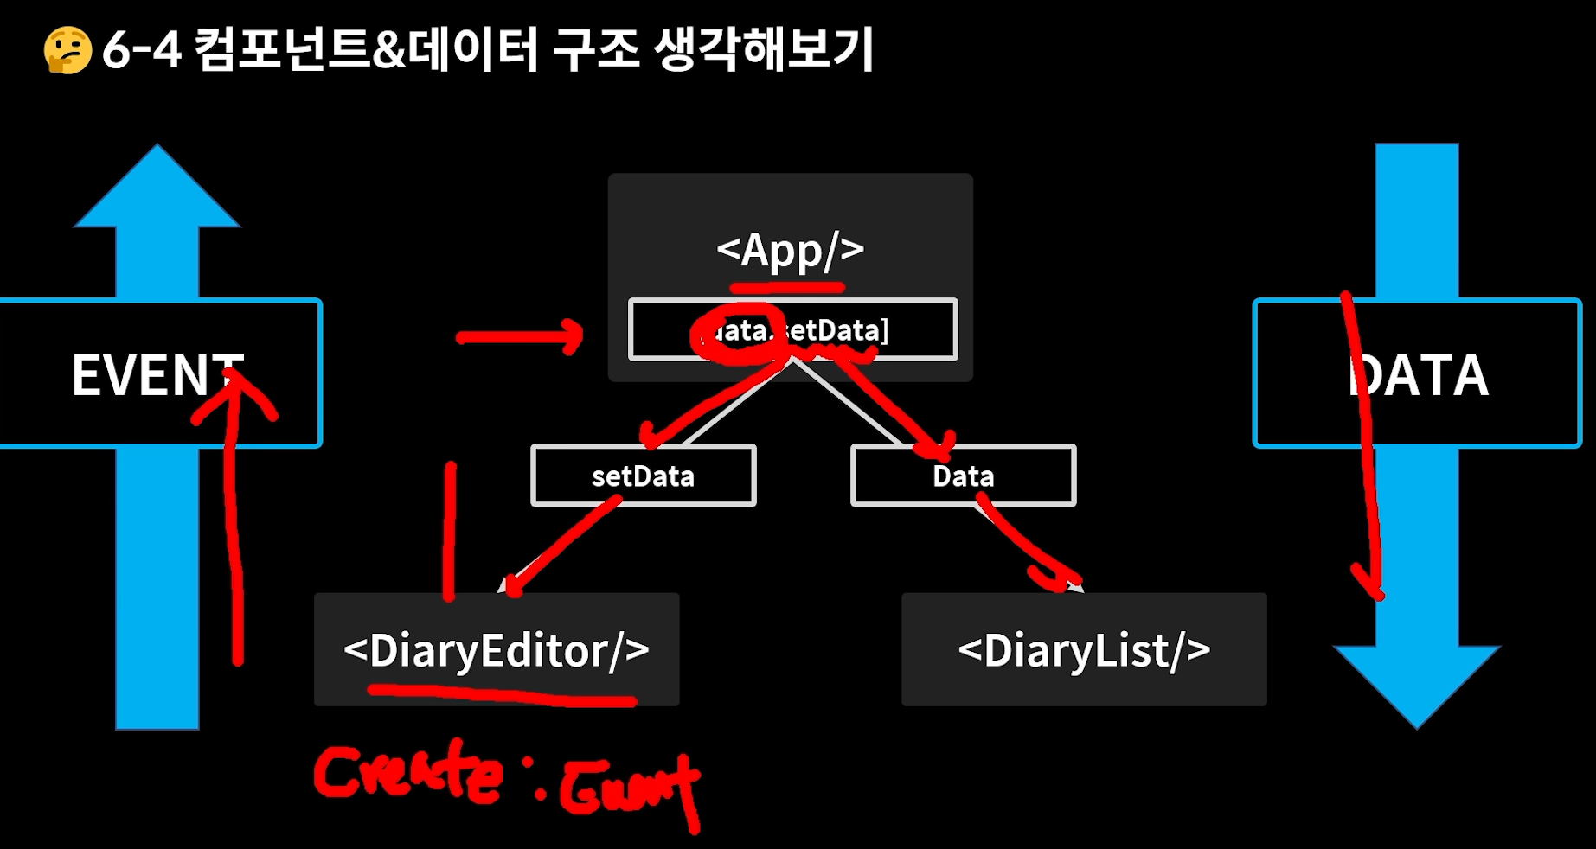
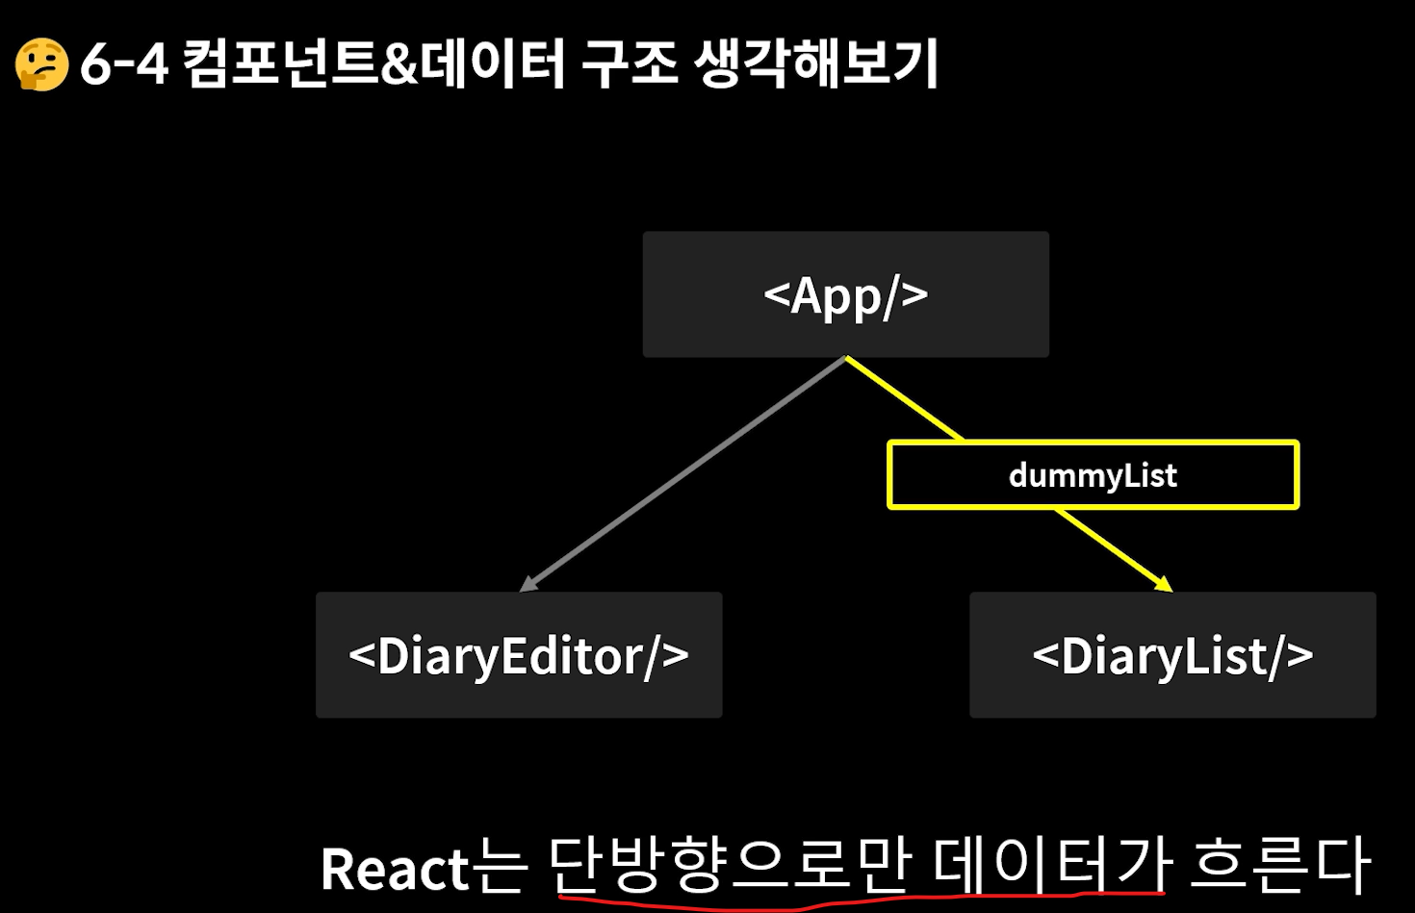
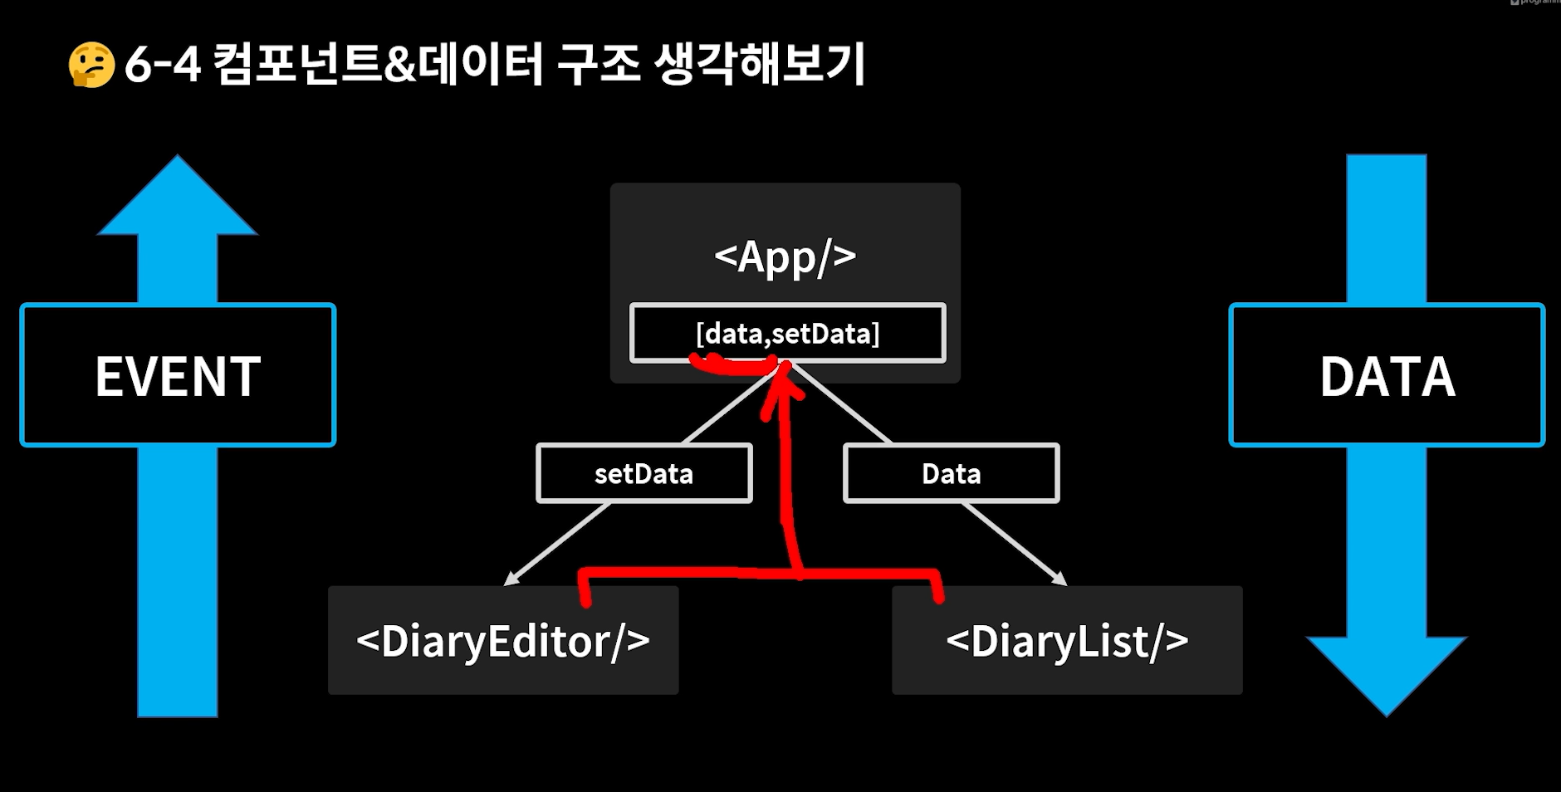
React 실전 프로젝트
일기장 만들기- 리스트 데이터 추가하기 구조생각하기
공통 부모에 스테이트로 설정하여 문제 해결
이것을 스테이트 끌어올리기..
diaryEditor,DiaryList 컴포넌트
App에 공통으로 사용하는 상태

Slide 12
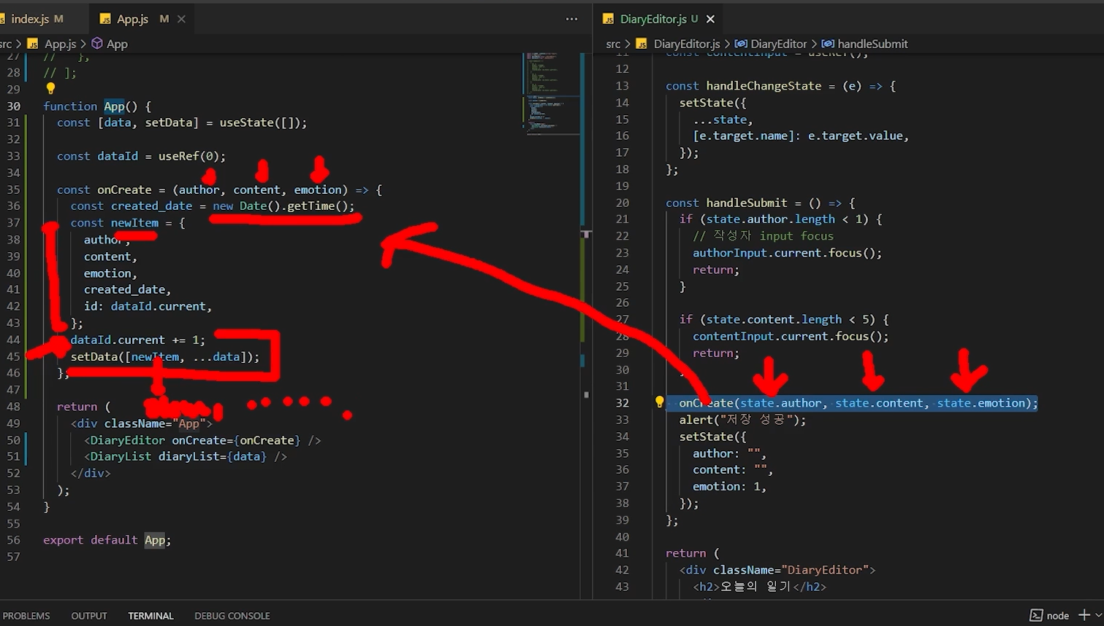
React 실전 프로젝트
일기장 만들기- 리스트 데이터 추가하기
DiaryEditor,DiaryList 컴포넌트
App에 공통으로 사용하는 상태 관리 및 업데이트

Slide 13
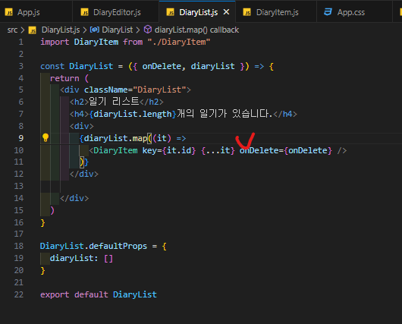
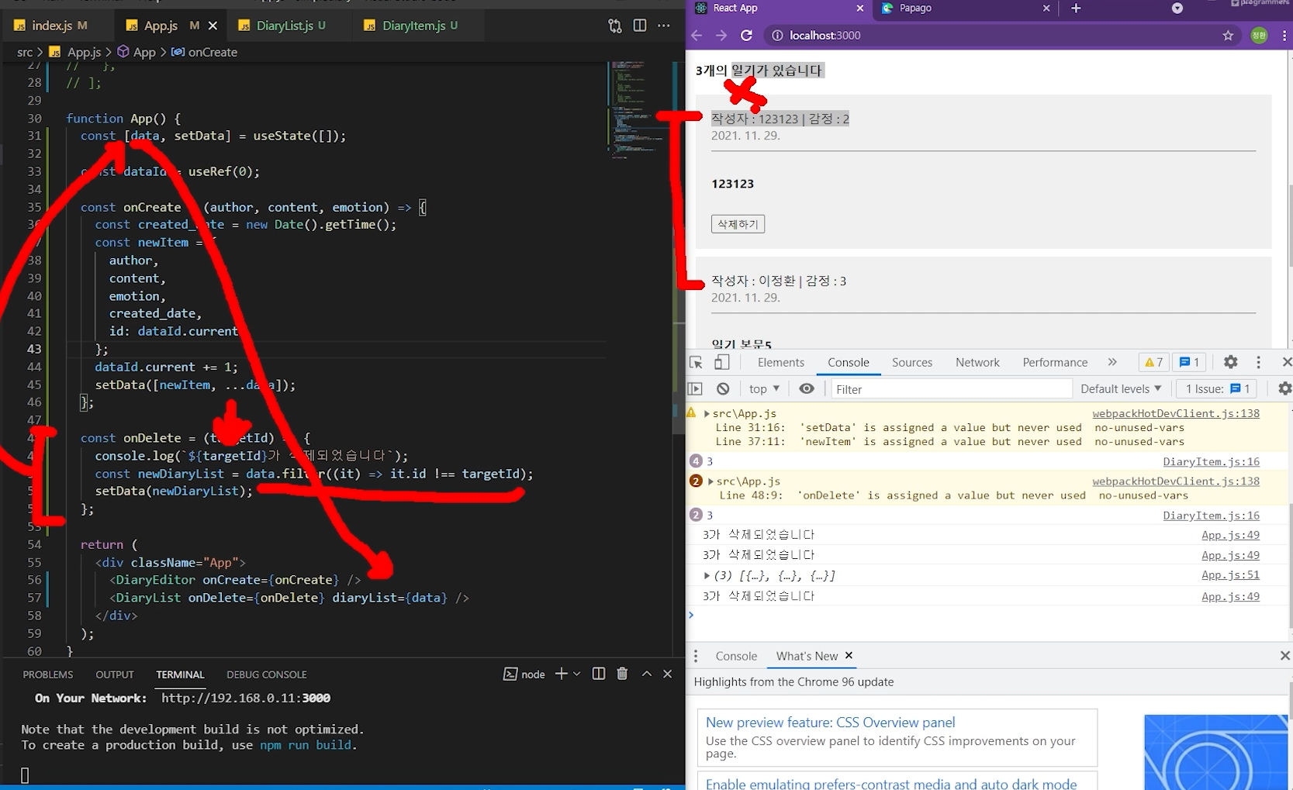
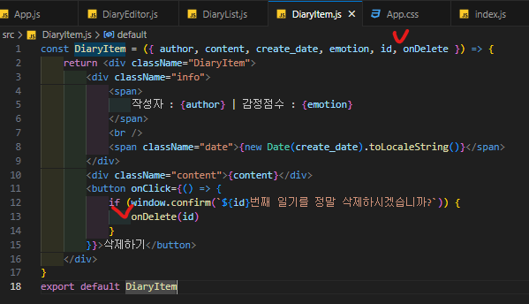
React 실전 프로젝트
일기장 만들기- 리스트 데이터 삭제하기

